Slide 1

Bài học 9:
Cấu trúc của ứng dụng (khả năng lưu trữ cố định)

Slide 2
Giới thiệu về bài học này
Bài học 9: Cấu trúc của ứng dụng (khả năng lưu trữ cố định)
Lưu trữ dữ liệu
Thư viện lưu trữ Phòng
Lập trình không đồng bộ
Coroutine
Kiểm tra cơ sở dữ liệu
Tóm tắt

Slide 3
Lưu trữ dữ liệu
Notes:
Cho đến nay, các ứng dụng mà chúng ta đã tạo chủ yếu hiển thị dữ liệu được lưu trữ trong bộ nhớ trên các ứng dụng đó. Chúng ta có thể tạo một ứng dụng hữu ích hơn nhiều nếu học cách lưu trữ dữ liệu trong bộ nhớ cục bộ trên thiết bị theo cách linh hoạt và có thể mở rộng.

Slide 4
Những cách lưu trữ dữ liệu trong ứng dụng Android
Bộ nhớ dành riêng cho ứng dụng
Bộ nhớ dùng chung (tệp được chia sẻ với các ứng dụng khác)
Lựa chọn ưu tiên
Cơ sở dữ liệu
Notes:
Android sử dụng một hệ thống tệp tương tự như hệ thống tệp dựa trên ổ đĩa trong các nền tảng khác. Hệ thống này cung cấp một số lựa chọn để bạn lưu dữ liệu ứng dụng của mình:
Tệp dành riêng cho ứng dụng: Lưu trữ các tệp chỉ dành cho ứng dụng của bạn. Ví dụ: các tệp dữ liệu có cấu trúc (tệp JSON), tệp văn bản thuần túy, tệp đa phương tiện.
Tệp được chia sẻ: Lưu trữ các tệp mà ứng dụng của bạn định chia sẻ với các ứng dụng khác, chẳng hạn như nội dung đa phương tiện hoặc tài liệu.
Lựa chọn ưu tiên: Lưu trữ dữ liệu gốc và riêng tư trong các cặp khóa-giá trị. Hãy xem SharedPreferences và cách lưu dữ liệu khóa-giá trị.
Cơ sở dữ liệu: Lưu trữ dữ liệu có cấu trúc trong một cơ sở dữ liệu dành riêng cho ứng dụng của bạn.
Trong bài giảng này, chúng ta sẽ tập trung vào lựa chọn cuối cùng, đó là: lưu trữ và truy xuất dữ liệu cục bộ bằng cơ sở dữ liệu.
Tài nguyên:
Tổng quan về lưu trữ dữ liệu và tệp

Slide 5
Cơ sở dữ liệu là gì?
Tập hợp dữ liệu có cấu trúc có thể dễ dàng truy cập, tìm kiếm và sắp xếp, bao gồm:
Bảng
Hàng
Cột
Ví dụ về cơ sở dữ liệu
person
_id name age email
car
_id make model year
Notes:
Chuyển đổi: 1 lượt nhấp chuột
Cơ sở dữ liệu là một tập hợp dữ liệu có cấu trúc có thể dễ dàng truy cập, tìm kiếm và sắp xếp. Dữ liệu được lưu trữ trong các bảng và mỗi bảng chứa các trường thông tin liên quan.
Ví dụ: chúng ta có một bảng person chứa thông tin liên quan đến mọi người. Trong ứng dụng của chúng ta có một bảng car chứa thông tin liên quan đến ô tô. Mỗi bảng có thể chứa số hàng bất kỳ, trong đó mỗi hàng biểu thị một mục. Các cột mô tả loại dữ liệu của mỗi hàng. Một hàng trong bảng person biểu thị thông tin của một người như name (tên), age (tuổi) và địa chỉ email. Một hàng trong bảng car biểu thị thông tin của một chiếc ô tô như make (hãng xe), model (mẫu xe) và year (năm sản xuất).
Mỗi bảng cũng có một cột _id cung cấp mã nhận dạng duy nhất cho từng hàng trong bảng (gọi là khóa chính).
Đây là một cơ sở dữ liệu quan hệ vì cấu trúc của cơ sở dữ liệu (có bảng, hàng và cột) giúp chúng ta có thể thiết lập mối quan hệ và những hạn chế giữa các dữ liệu.

Slide 6
Ngôn ngữ truy vấn có cấu trúc (SQL)
Dùng SQL để truy cập và sửa đổi cơ sở dữ liệu quan hệ.
Tạo bảng mới
Truy vấn dữ liệu
Chèn dữ liệu mới
Cập nhật dữ liệu
Xóa dữ liệu
Notes:
Để tương tác với cơ sở dữ liệu quan hệ, chúng ta dùng SQL (hoặc Ngôn ngữ truy vấn có cấu trúc), đó là ngôn ngữ dành riêng cho miền của cơ sở dữ liệu.
SQL có rất nhiều chức năng, nhưng chúng ta sẽ tập trung vào một số chức năng quan trọng, chẳng hạn như khả năng tạo bảng trong cơ sở dữ liệu, truy vấn dữ liệu, chèn và cập nhật dữ liệu, cũng như xóa dữ liệu khỏi cơ sở dữ liệu.

Slide 7

SQLite trong Android
Lưu trữ dữ liệu
Ứng dụng của bạn
Cơ sở dữ liệu SQLite
Notes:
Vì các thiết bị di động bị hạn chế về phần cứng và chức năng điện toán nên Android sử dụng SQLite, hệ thống này dựa trên tiêu chuẩn SQL. SQLite có dung lượng nhẹ, dựa trên nguồn mở và là giải pháp lý tưởng cho các thiết bị được nhúng. Đây là hệ thống mà bạn sẽ dùng để lưu trữ dữ liệu trong cơ sở dữ liệu của ứng dụng Android.
SQLite hỗ trợ hầu hết các tính năng của SQL. (Để biết tính năng nào không được hỗ trợ, hãy xem đường liên kết dưới đây.)
Hãy xem một số lệnh SQLite phổ biến mà bạn cần phải biết.
Tài nguyên:
Trang chủ SQLite
Ngôn ngữ truy vấn mà SQLite hiểu được
Các tính năng SQL mà SQLite không triển khai

Slide 8
Ví dụ về các lệnh SQLite
Create
INSERT INTO colors VALUES ("red", "#FF0000");
SELECT * from colors;
UPDATE colors SET hex="#DD0000" WHERE name="red";
DELETE FROM colors WHERE name = "red";
Read
Update
Delete
Notes:
Đây là các lệnh mẫu để thao tác trên bảng cơ sở dữ liệu có tên là colors. Bảng này chứa tên màu và mã màu thập lục phân.
Chúng ta có thể chèn hàng mới vào bảng colors, đọc dữ liệu hiện có trong bảng, cập nhật các hàng, đồng thời xóa các hàng khớp với tiêu chí đã cho.
Các thao tác Create-Read-Update-Delete này còn gọi là thao tác CRUD. Như đã đề cập trước đó, đây là những hoạt động tương tác phổ biến nhất mà bạn sẽ thực hiện với cơ sở dữ liệu của mình.
Xin lưu ý rằng các từ viết hoa là những từ khóa của SQLite (như INSERT, UPDATE, DELETE, VALUES, WHERE, v.v.). Vì vậy, bạn không thể dùng các từ này làm tên bảng hoặc cột. Hãy xem danh sách đầy đủ các từ khóa được bảo vệ trong tài liệu qua đường liên kết dưới đây.
Tài nguyên:
Ngôn ngữ truy vấn mà SQLite hiểu được
Trình thông dịch dòng lệnh cho SQLite
Từ khóa trong SQLite

Slide 9
Tương tác trực tiếp với cơ sở dữ liệu
Không có phương thức xác minh thời gian biên dịch đối với các truy vấn SQL thô
Cần có nhiều mã nguyên mẫu để chuyển đổi giữa các đối tượng dữ liệu và truy vấn SQL
Notes:
Android cung cấp các API để giúp bạn tạo và quản lý cơ sở dữ liệu SQLite ngay trong ứng dụng của mình. Việc tương tác trực tiếp với cơ sở dữ liệu sẽ rất hiệu quả, nhưng bạn sẽ phải đặc biệt chú ý và dành nhiều thời gian để sử dụng đúng cách và tránh mắc sai lầm. Ví dụ: bạn sẽ không nhận được phương thức xác minh thời gian biên dịch đối với các truy vấn SQL thô. Bạn cũng cần phải viết nhiều mã nguyên mẫu để chuyển đổi giữa các đối tượng dữ liệu và truy vấn SQL.
Thật may là Android Jetpack đã ra mắt thư viện lưu trữ Phòng, cung cấp một lớp trừu tượng giúp bạn tương tác với cơ sở dữ liệu của ứng dụng dễ dàng hơn.

Slide 10
Thư viện lưu trữ Phòng
Notes:
Thư viện lưu trữ Phòng cung cấp một lớp trừu tượng qua SQLite để mang lại khả năng truy cập cơ sở dữ liệu mạnh mẽ hơn, đồng thời khai thác toàn bộ sức mạnh của SQLite.

Slide 11
Thêm phần phụ thuộc vào Gradle
dependencies {
implementation "androidx.room:room-runtime:$room_version"
kapt "androidx.room:room-compiler:$room_version"
// Kotlin Extensions and Coroutines support for Room
implementation "androidx.room:room-ktx:$room_version"
// Test helpers
testImplementation "androidx.room:room-testing:$room_version"
}
Notes:
Để sử dụng thư viện Phòng, hãy thêm các phần phụ thuộc này vào tệp build.gradle của ứng dụng.
Phiên bản chính thức hiện tại vào thời điểm viết tài liệu này là 2.2.5. Phiên bản này (hoặc phiên bản chính thức tiếp theo) là thông tin bạn sẽ xác định ở dạng room_version(ví dụ: def room_version = "2.2.5").
Lưu ý: Đối với các ứng dụng dựa trên Kotlin, hãy nhớ dùng kapt thay cho annotationProcessor, cũng như thêm trình bổ trợ kotlin-kapt (apply plugin: 'kotlin-kapt').
Tài nguyên:
Thư viện Phòng

Slide 12
Phòng
Phần còn lại của mã ứng dụng
Color("#FF0000", "red")
Phòng
Đối tượng truy cập dữ liệu
Cơ sở dữ liệu màu
Color("#4CAF50", "green")
Color("#1155CC", "blue")
Notes:
Phòng là một thư viện bản đồ quan hệ giữa các đối tượng giúp chuyển đổi dữ liệu từ dạng biểu diễn trong cơ sở dữ liệu sang các đối tượng mà chúng ta có thể thao tác trực tiếp trong mã ứng dụng. Phòng này cũng có thể thực hiện quy trình ngược lại, đó là đẩy dữ liệu từ các đối tượng trở lại cơ sở dữ liệu.

Slide 13
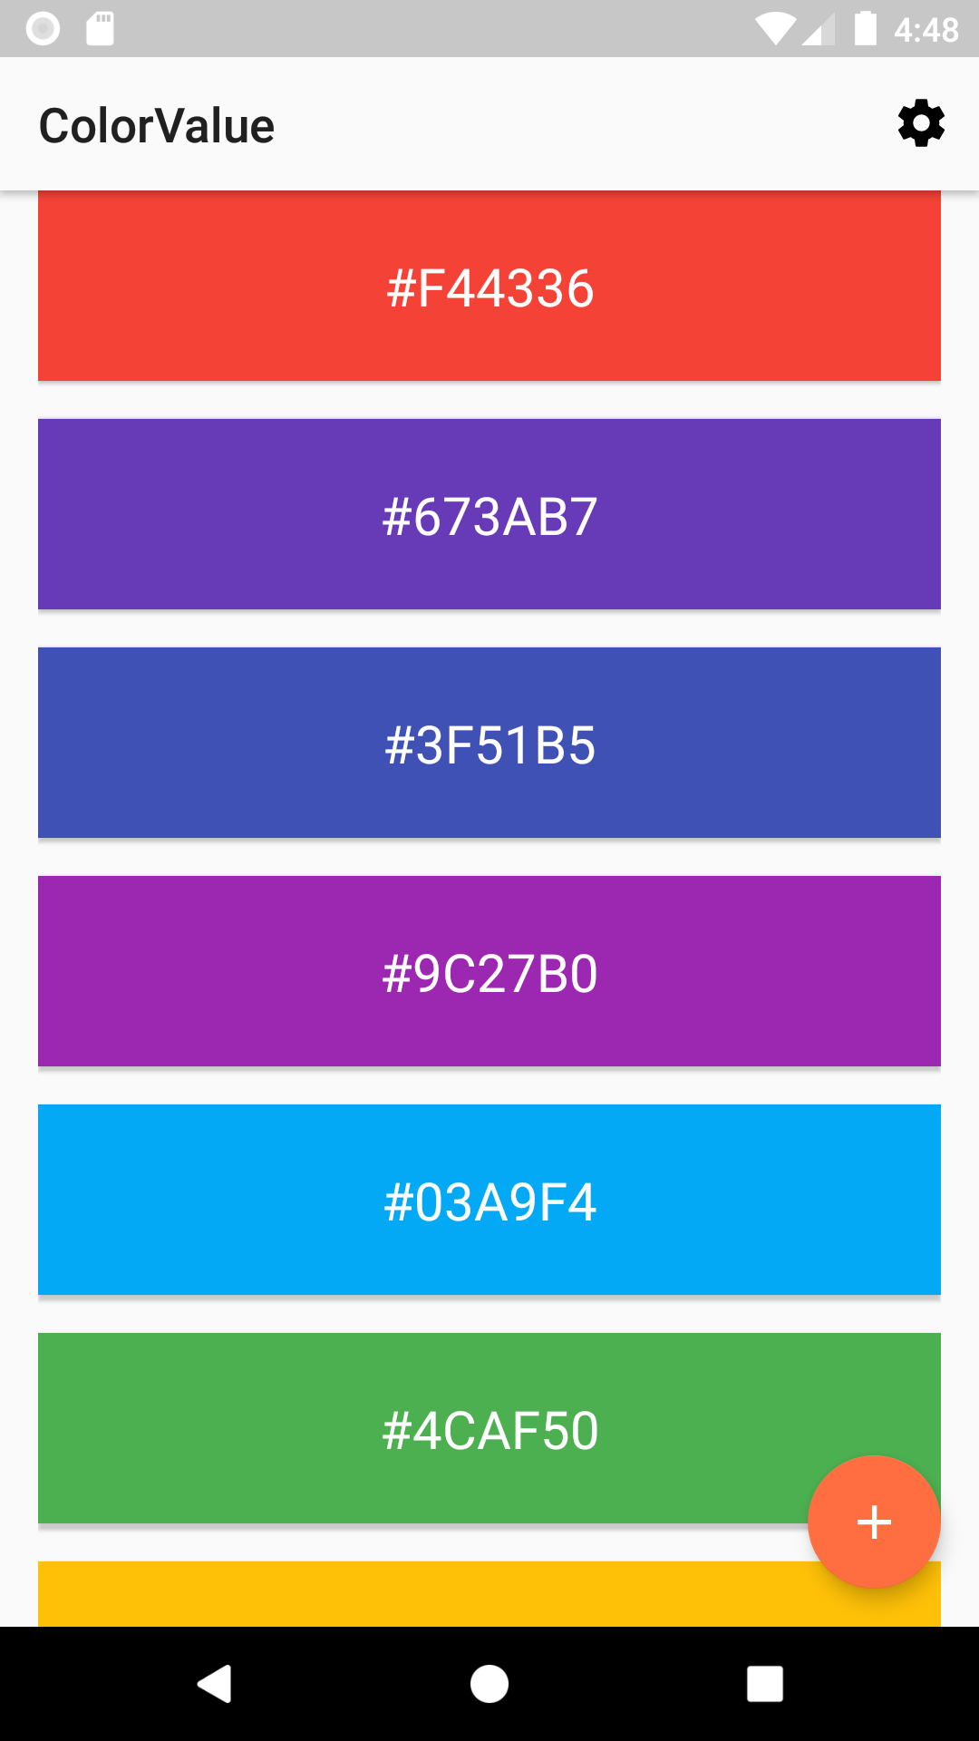
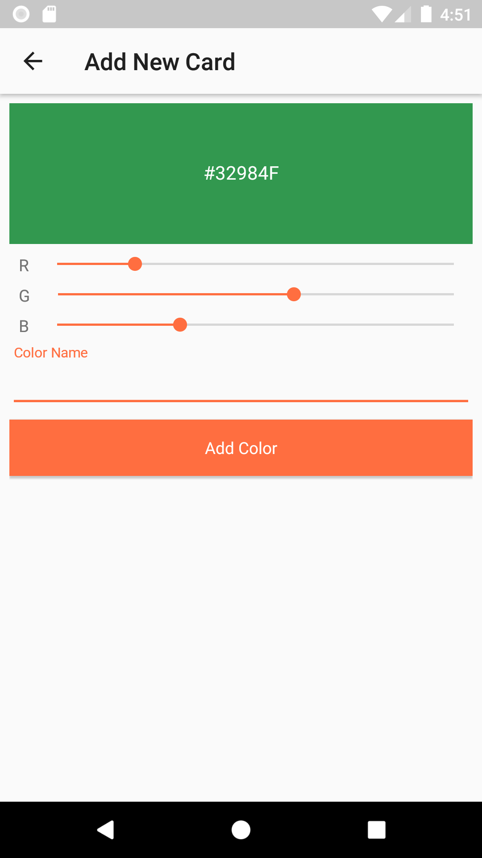
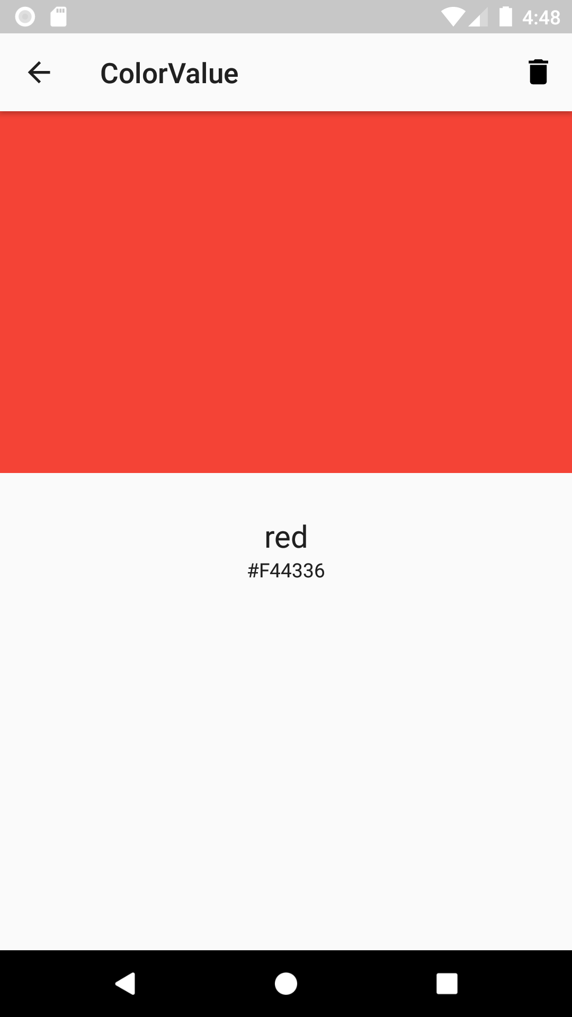
Ứng dụng ColorValue
Notes:
Đây là ứng dụng ColorValue mẫu mà chúng ta sẽ áp dụng trong phần còn lại của bài học. Ứng dụng này hiển thị danh sách các màu, đồng thời cho phép bạn thêm màu của mình và xem các màu riêng lẻ.

Slide 14
Phòng
Thực thể Color
Đối tượng truy cập dữ liệu (DAO) ColorDao
Cơ sở dữ liệu ColorDatabase
Notes:
Có 3 thành phần chính trong Phòng:
Thực thể: Biểu thị một bảng trong cơ sở dữ liệu
Đối tượng truy cập dữ liệu (DAO): Chứa các phương thức dùng để truy cập vào cơ sở dữ liệu
Cơ sở dữ liệu: Chứa lớp lưu giữ cơ sở dữ liệu và là điểm truy cập chính cho kết nối cơ bản với dữ liệu liên quan và cố định của ứng dụng
Không có giới hạn về số lượng lớp Thực thể hoặc DAO, nhưng các lớp này phải riêng biệt trong cơ sở dữ liệu. Trong ứng dụng ColorValue, chúng ta sẽ khai báo 3 lớp: Color, ColorDao và ColorDatabase.
Tài nguyên:
Cơ sở dữ liệu
Xác định dữ liệu bằng các thực thể của Phòng
Truy cập vào dữ liệu bằng các đối tượng truy cập dữ liệu (DAO) của Phòng
Lưu dữ liệu trong cơ sở dữ liệu cục bộ bằng Phòng

Slide 15
Lớp Color
data class Color {
val hex: String,
val name: String
}
Notes:
Trước tiên, hãy xác định một lớp Color sẽ lưu giữ dữ liệu cho một màu cụ thể, chẳng hạn như tên màu và giá trị mã màu hex. Xin lưu ý rằng chúng ta đã khai báo lớp này ở dạng lớp dữ liệu, nhưng điều này là không bắt buộc.
Tuy nhiên, để các lớp Kotlin trở nên có ý nghĩa với cơ sở dữ liệu Phòng, bạn cần chú thích các lớp đó.
Tài nguyên:
Lớp dữ liệu

Slide 16
Chú thích
Cung cấp thêm thông tin cho trình biên dịch
@Entity biểu thị lớp thực thể, @Dao biểu thị đối tượng truy cập dữ liệu (DAO), @Database biểu thị cơ sở dữ liệu
Có thể nhận các tham số
@Entity(tableName = "colors")
Có thể tự động tạo mã cho bạn
Notes:
Chuyển đổi: 1 lượt nhấp chuột
Nhìn chung, chú thích là các ghi chú giải thích hoặc làm nổi bật các từ hay đoạn văn trong một văn bản. Tương tự, trong các ngôn ngữ lập trình, chú thích đính kèm siêu dữ liệu vào mã của bạn và có thể cung cấp thêm thông tin cho trình biên dịch. (Trong Java, bạn có thể đã quen với chú thích @Override khi ghi đè các phương thức của lớp cao cấp trong một lớp con.)
Phòng sử dụng thông tin này để tự động tạo mã cho bạn.
Bạn có thể tìm thấy danh sách đầy đủ các chú thích trong tài liệu tham khảo tóm tắt về gói Phòng.
Tài nguyên:
Cải thiện việc kiểm tra mã bằng chú thích
Chú thích
Tài liệu tham khảo tóm tắt về gói Phòng

Slide 17
Thực thể
Lớp liên kết với bảng cơ sở dữ liệu SQLite
@Entity
@PrimaryKey
@ColumnInfo
Notes:
Hãy xem các chú thích được dùng với thực thể, đó là các lớp liên kết với bảng SQLite. Thực thể thường được triển khai dưới dạng lớp dữ liệu.
Hãy thêm chú thích @Entity trên lớp này. Dùng @PrimaryKey để đánh dấu một cột làm khóa chính của bảng (trường trong bản ghi cơ sở dữ liệu xác định tính riêng biệt). Trong các cơ sở dữ liệu đơn giản, hệ thống thường dùng một số nguyên tự động tăng.
Theo mặc định, Phòng sử dụng tên thuộc tính để tạo cột trong cơ sở dữ liệu. Bạn có thể thay đổi điều đó bằng chú thích @ColumnInfo.

Slide 18
Ví dụ về thực thể
@Entity(tableName = "colors")
data class Color {
@PrimaryKey(autoGenerate = true) val _id: Int,
@ColumnInfo(name = "hex_color") val hex: String,
val name: String
}
colors
_id hex_color name
Notes:
Chuyển đổi: 1 lượt nhấp chuột
Hãy thêm chú thích @Entity trên lớp Color. Theo mặc định, Phòng sử dụng tên lớp này làm tên bảng cơ sở dữ liệu. Nếu bạn muốn bảng có một tên khác, hãy đặt thuộc tính tableName của chú thích @Entity. Trong trường hợp của chúng ta, tên bảng là "màu".
Chúng ta cũng thêm trường _id vì mỗi thực thể phải xác định ít nhất một trường làm khóa chính. Hãy chú thích trường đó bằng chú thích @PrimaryKey. Nếu muốn Phòng chỉ định mã nhận dạng tự động cho các thực thể, thì bạn có thể đặt thuộc tính autoGenerate của @PrimaryKey thành true.
Chúng ta muốn đặt tên cho cột là “hex_color” nên chúng ta thêm chú thích @ColumnInfo vào trường hex và chuyển vào tên cột mong muốn.
Tài nguyên:
Thực thể

Slide 19
Đối tượng truy cập dữ liệu (DAO)
Làm việc với các lớp DAO thay vì truy cập trực tiếp vào cơ sở dữ liệu:
Xác định các hoạt động tương tác với cơ sở dữ liệu trong DAO.
Khai báo DAO ở dạng giao diện hoặc lớp trừu tượng.
Phòng sẽ tạo phương thức triển khai DAO vào thời gian biên dịch.
Phòng sẽ xác minh tất cả các truy vấn DAO của bạn vào thời gian biên dịch.
Notes:
Để truy cập vào dữ liệu của ứng dụng bằng thư viện lưu trữ Phòng, bạn sẽ làm việc với các đối tượng truy cập dữ liệu hay DAO. Hãy xác định các hoạt động tương tác với cơ sở dữ liệu mà bạn muốn thực hiện trong lớp DAO, thay vì sử dụng trình tạo truy vấn hoặc các truy vấn trực tiếp.
Phòng cũng xác minh mọi truy vấn của bạn trong các lớp DAO khi ứng dụng được biên dịch. Nhờ vậy, bạn sẽ nhận được thông báo ngay lập tức nếu xảy ra vấn đề với một trong các truy vấn. Hơn nữa, DAO giúp bạn dễ dàng mô phỏng quyền truy cập cơ sở dữ liệu khi bạn kiểm tra ứng dụng của mình.
Tài nguyên:
Truy cập vào dữ liệu bằng các đối tượng truy cập dữ liệu (DAO) của Phòng
Đối tượng truy cập dữ liệu (DAO)

Slide 20
Ví dụ về DAO
@Dao
interface ColorDao {
@Query("SELECT * FROM colors")
fun getAll(): Array<Color>
@Insert
fun insert(vararg color: Color)
@Update
fun update(color: Color)
@Delete
fun delete(color: Color)
Notes:
@Dao đánh dấu giao diện của chúng ta là DAO. Xin lưu ý rằng DAO chứa các phương thức được chú thích bằng @Query, @Insert, @Update và @Delete. Đó là những thao tác mà chúng ta muốn thực hiện trên cơ sở dữ liệu màu.

Slide 21
Query
@Dao
interface ColorDao {
@Query("SELECT * FROM colors")
fun getAll(): Array<Color>
@Query("SELECT * FROM colors WHERE name = :name")
fun getColorByName(name: String): LiveData<Color>
@Query("SELECT * FROM colors WHERE hex_color = :hex")
fun getColorByHex(hex: String): LiveData<Color>
Notes:
Đối với mỗi hàm trong DAO truy vấn cơ sở dữ liệu, chúng ta cần có chú thích Query để cho cơ sở dữ liệu biết nội dung cần truy xuất. Tên bảng (colors) và tên cột (name và hex_color) tương ứng với nội dung đã được khai báo trong lớp thực thể Color.
Truy vấn này sử dụng một ngôn ngữ dành riêng cho miền (DSL) rất giống với các lệnh SQL. Một điểm khác biệt chính là cách bạn chỉ định các tham số trong truy vấn. Mọi tham số mà hàm cần chuyển vào truy vấn đều phải tham chiếu đến đúng tên đối số của hàm. Ví dụ: trong getColorByHex(), nếu chúng ta chuyển đối số hex vào truy vấn, hãy tham chiếu đến đối số đó bằng cách dùng “:hex”.
Lưu ý: Bạn có thể tạo hằng số cho tên bảng và tên cột.
Tài nguyên:
Truy cập vào dữ liệu bằng các đối tượng truy cập dữ liệu (DAO) của Phòng

Slide 22
Insert
@Dao
interface ColorDao {
...
@Insert
fun insert(vararg color: Color)
...
}
Notes:
Khi bạn tạo một phương thức DAO và chú thích bằng @Insert, Phòng sẽ tạo một phương thức triển khai để chèn tất cả các tham số vào cơ sở dữ liệu trong một giao dịch duy nhất. Để cho phép số lượng đối số có thể thay đổi cho một hàm, hãy đánh dấu tham số (thường là tham số cuối cùng) bằng từ khóa xác định vararg.
Tài nguyên:
Insert
Số lượng đối số có thể thay đổi (Varargs)

Slide 23
Update
@Dao
interface ColorDao {
...
@Update
fun update(color: Color)
...
}
Notes:
@Update đánh dấu một phương thức trong lớp được chú thích bằng @Dao làm phương thức Update, để cập nhật lớp Color đã chỉ định.
Tài nguyên:
Update

Slide 24
Delete
@Dao
interface ColorDao {
...
@Delete
fun delete(color: Color)
...
}
Notes:
@Delete đánh dấu một phương thức trong lớp được chú thích bằng @Dao làm phương thức Delete, để xóa lớp Color đã chỉ định khỏi cơ sở dữ liệu.
Tài nguyên:
Delete

Slide 25
Tạo cơ sở dữ liệu Phòng
Chú thích lớp bằng @Database và thêm danh sách các thực thể: @Database(entities = [Color::class], version = 1)
Khai báo lớp trừu tượng mở rộng RoomDatabase: abstract class ColorDatabase : RoomDatabase() {
Khai báo phương thức trừu tượng không có đối số trả về DAO: abstract fun colorDao(): ColorDao
Notes:
Cuối cùng, với DAO được khai báo, chúng ta có thể tạo cơ sở dữ liệu Phòng của mình. Chú thích lớp bằng @Database và thêm danh sách các thực thể. Thuộc tính thực thể của chú thích @Database khai báo những đối tượng sẽ được lưu trữ trong cơ sở dữ liệu này.
Hãy khai báo lớp này ở dạng lớp trừu tượng (ColorDatabase) mở rộng từ RoomDatabase. Trong lớp này, hãy thêm một phương thức trừu tượng không nhận đối số nào và trả về lớp được chú thích bằng @Dao. Bạn sẽ nhận được phương thức triển khai lớp ColorDatabase qua Room.databaseBuilder hoặc Room.inMemoryDatabaseBuilder.
Tài nguyên:
Cơ sở dữ liệu
Lưu dữ liệu trong cơ sở dữ liệu cục bộ bằng Phòng

Slide 26
Ví dụ về cơ sở dữ liệu Phòng
@Database(entities = [Color::class], version = 1)
abstract class ColorDatabase : RoomDatabase() {
abstract fun colorDao(): ColorDao
companion object {
@Volatile
private var INSTANCE: ColorDatabase? = null
fun getInstance(context: Context): ColorDatabase {
...
}
}
...
Notes:
Đây là giao diện của lớp ColorDatabase. Bên trong lớp này, chúng ta khai báo một singleton để lấy thực thể của cơ sở dữ liệu. Nếu ứng dụng của bạn chạy trong một quy trình, thì bạn nên tuân theo mẫu thiết kế singleton khi tạo thực thể cho đối tượng Database. Nguyên nhân là vì mỗi thực thể RoomDatabase khá tốn kém và bạn hiếm khi cần quyền truy cập vào nhiều thực thể trong một quy trình.
@Volatile: Lý do chúng ta đặt biến INSTANCE ở chế độ dễ thay đổi là để giá trị của biến không bao giờ lưu vào bộ nhớ đệm, đồng thời mọi thao tác đọc và ghi đều được thực hiện ngay trong bộ nhớ chính. Điều này đảm bảo rằng tính toàn vẹn của dữ liệu (tức là mọi thay đổi đối với thực thể của cơ sở dữ liệu) hiển thị ngay lập tức với tất cả các luồng khác, đồng thời ngăn chặn các trường hợp như 2 luồng cập nhật cùng một thực thể trong bộ nhớ đệm.
Để triển khai phương thức getInstance() trả về ColorDatabase, hãy xem trang trình bày tiếp theo.

Slide 27
Tạo thực thể của cơ sở dữ liệu
fun getInstance(context: Context): ColorDatabase {
return INSTANCE ?: synchronized(this) {
INSTANCE ?: Room.databaseBuilder(
context.applicationContext,
ColorDatabase::class.java, "color_database"
)
.fallbackToDestructiveMigration()
.build()
.also { INSTANCE = it }
}
}
Notes:
Chúng ta dùng Room.databaseBuilder() để tạo cơ sở dữ liệu bằng cách sử dụng bối cảnh ứng dụng, lớp ColorDatabase và tên cơ sở dữ liệu.
Được đồng bộ hóa: Nhiều luồng có khả năng yêu cầu một thực thể của cơ sở dữ liệu cùng lúc, dẫn đến hai hoặc nhiều cơ sở dữ liệu thay vì một. Mặc dù vấn đề nói trên khó xảy ra với ứng dụng mẫu này, nhưng với các ứng dụng phức tạp hơn thì có. Nếu bạn gói mã để hệ thống đồng bộ hóa cơ sở dữ liệu, thì chỉ một luồng thực thi mỗi lúc có thể nhập khối mã này, qua đó đảm bảo rằng cơ sở dữ liệu chỉ được khởi tạo một lần.
Nếu bạn chấp nhận để mất dữ liệu hiện có khi thiếu đường dẫn di chuyển, hãy gọi phương thức tạo fallbackToDestructiveMigration() khi tạo cơ sở dữ liệu. Phương thức này sẽ yêu cầu Phòng tạo lại toàn bộ các bảng trong cơ sở dữ liệu của ứng dụng khi cần phải thực hiện quá trình di chuyển gia tăng nếu không xác định đường dẫn di chuyển.
Tài nguyên:
Di chuyển cơ sở dữ liệu Phòng

Slide 28
Lấy và sử dụng DAO
Lấy DAO từ cơ sở dữ liệu:
val colorDao = ColorDatabase.getInstance(application).colorDao()
Tạo Màu mới và dùng DAO để chèn màu đó vào cơ sở dữ liệu:
val newColor = Color(hex = "#6200EE", name = "purple")
colorDao.insert(newColor)
Notes:
Chuyển đổi: 1 lượt nhấp chuột
Bây giờ, hãy thêm một số dữ liệu vào cơ sở dữ liệu của chúng ta.
Trước tiên, hãy tạo thực thể của DAO có tên là colorDao bằng phương thức getInstance(). Phương thức này sẽ đảm bảo cung cấp cho chúng ta thực thể singleton.
Bây giờ, hãy thêm một thực thể màu newColor và thêm màu đó vào thực thể DAO của bạn bằng phương thức insert(). Thao tác này sẽ thêm newColor được xác định trong cơ sở dữ liệu của bạn.
Bây giờ, bạn có thể dùng đối tượng DAO để chèn, cập nhật, tìm kiếm hoặc truy vấn cơ sở dữ liệu của mình.

Slide 29
Lập trình không đồng bộ

Slide 30
Tác vụ chạy trong thời gian dài
Tải thông tin xuống
Đồng bộ hóa với máy chủ
Ghi vào một tệp
Tác vụ tính toán nặng
Đọc hoặc ghi vào cơ sở dữ liệu
Notes:
Nếu cần phải thực hiện một số tác vụ chạy trong thời gian dài, bạn không nên thực hiện trên luồng chính. Nếu không, ứng dụng của bạn có thể không phản hồi người dùng. Điều này dẫn đến nhu cầu thực hiện tác vụ không đồng bộ.

Slide 31
Nhu cầu lập trình không đồng bộ
Bị giới hạn thời gian thực hiện tác vụ mà vẫn phải phản hồi nhanh
Cân bằng với nhu cầu thực thi các tác vụ chạy trong thời gian dài
Kiểm soát cách thức và vị trí thực thi các tác vụ
Notes:
Nhu cầu lập trình không đồng bộ nảy sinh do 3 yếu tố:
Bị giới hạn thời gian chạy các tác vụ
Khung giao diện người dùng phải hiển thị trong vòng chưa đến 16 mili giây để đạt được tốc độ làm mới là 60 khung hình/giây. Nếu việc hiển thị giao diện người dùng của ứng dụng chậm hơn mức đó, thì hệ thống buộc phải bỏ qua các khung hình gây ra gián đoạn được gọi là "giật".
Một số tác vụ cần một khoảng thời gian dài để hoàn thành
Mặc dù bạn có thể tối ưu hóa mã của mình, nhưng một số tác vụ vẫn cần nhiều thời gian để hoàn thành quá trình xử lý.
Chúng ta cần phải kiểm soát được cả cách thức lẫn vị trí chạy tác vụ
Ví dụ: chúng ta cần kiểm soát được các trường hợp, trong đó một tác vụ phát sinh lỗi hoặc ngừng thực thi.
Tài nguyên:
Hiển thị chậm

Slide 32
Lập trình không đồng bộ trên Android
Luồng
Lệnh gọi lại
Cùng với nhiều lựa chọn khác
Bạn nên dùng cách nào?
Notes:
Một trong những cách chúng ta thực hiện tác vụ không đồng bộ là sử dụng luồng. Luồng tạo ra một đơn vị thực thi để chạy mã đóng gói ở ngoài luồng chính. Tuy nhiên, việc tạo luồng mới sẽ phát sinh thêm chi phí vì hệ điều hành cần phải tạo và phân bổ bộ nhớ cho luồng.
Một vấn đề khác với luồng là nhiều tác vụ cần thiết diễn ra đồng thời, nhưng không hoặc không thể chạy song song. Ví dụ: nếu bạn cần tải một đơn đặt hàng trong cơ sở dữ liệu, thì hệ thống có thể phải chạy 3 yêu cầu để lấy được mọi dữ liệu cần thiết. Mặc dù bạn có thể dùng một luồng cho mỗi yêu cầu, nhưng nếu yêu cầu 2 và 3 phụ thuộc vào yêu cầu 1, thì sự phụ thuộc đó cần được duy trì để các yêu cầu sẽ chặn nhau trong trường hợp cần thiết.
Chúng ta có thể dùng các lệnh gọi lại, nhưng lệnh gọi lại lồng nhau có thể khiến việc quản lý cũng như xử lý lỗi trở nên khó khăn.
Hiện có nhiều lựa chọn khác, nhưng mỗi lựa chọn đều có những hạn chế và thách thức. Vậy bạn nên dùng cách lập trình không đồng bộ nào trên Android?

Slide 33
Coroutine
Notes:
Khi thực hiện lập trình không đồng bộ trên Android, bạn nên sử dụng coroutine.

Slide 34
Coroutine
Duy trì khả năng phản hồi của ứng dụng, đồng thời quản lý các tác vụ chạy trong thời gian dài.
Đơn giản hóa mã không đồng bộ trong ứng dụng Android của bạn.
Viết mã theo cách tuần tự
Xử lý các trường hợp ngoại lệ bằng khối try/catch
Notes:
Coroutine là một mẫu thiết kế tính năng đồng thời mà bạn có thể dùng trên Android để đơn giản hóa mã thực thi không đồng bộ. Coroutine đã được thêm vào Kotlin trong phiên bản 1.3 và dựa trên các khái niệm đã có sẵn trong những ngôn ngữ khác. Trên Android, coroutine giúp quản lý các tác vụ chạy trong thời gian dài có thể chặn chuỗi chính và khiến ứng dụng của bạn không phản hồi.
Tài nguyên:
Coroutine của Kotlin trên Android

Slide 35
Lợi ích của coroutine
Dung lượng nhẹ
Ít rò rỉ bộ nhớ
Tích hợp sẵn tính năng hỗ trợ hủy
Tích hợp Jetpack
Notes:
Việc sử dụng coroutine mang lại một số lợi ích quan trọng:
Dung lượng nhẹ: Bạn có thể chạy nhiều coroutine trên một luồng nhờ tính năng hỗ trợ tạm ngưng, tính năng này không chặn luồng mà coroutine đang chạy.
Ít rò rỉ bộ nhớ: Coroutine có thể dùng tính năng đồng thời có cấu trúc để chạy coroutine trong phạm vi cụ thể của thao tác mà chúng ta đang thực hiện.
Tích hợp sẵn tính năng hỗ trợ hủy: Thao tác hủy được truyền tự động thông qua hệ phân cấp coroutine đang chạy, cho phép tạm ngưng các thao tác không cần thiết nữa.
Tích hợp Jetpack: Nhiều thư viện Jetpack có các hàm mở rộng hỗ trợ coroutine đầy đủ. Một số thư viện cũng cung cấp phạm vi coroutine riêng mà bạn có thể dùng cho tính năng đồng thời có cấu trúc.
Tài nguyên:
Coroutine của Kotlin trên Android
Khái niệm cơ bản về coroutine
Hủy và hết thời gian chờ

Slide 36

Hàm tạm ngưng
Thêm từ khóa xác định suspend
Phải được gọi bằng các coroutine hoặc hàm tạm ngưng khác
Notes:
Dùng từ khóa xác định suspend để khai báo một hàm là có sẵn cho các coroutine. Hệ thống chỉ có thể gọi hàm này từ trong một coroutine hoặc từ một hàm tạm ngưng khác.
Các hàm tạm ngưng được biểu thị trong Android Studio bằng biểu tượng ở rãnh bên trái.
Tài nguyên:
Hàm tạm ngưng

Slide 37
Suspend và resume
suspend
Tạm dừng quá trình thực thi coroutine hiện tại và lưu các biến cục bộ
resume
Tự động tải trạng thái đã lưu và tiếp tục thực thi từ thời điểm mã bị tạm ngưng
Notes:
Khi coroutine gọi một hàm được đánh dấu bằng từ khóa xác định suspend, thay vì chặn cho đến khi hàm đó trả về như một lệnh gọi hàm thông thường, hệ thống sẽ tạm ngưng thực thi cho đến khi kết quả sẵn sàng rồi tiếp tục từ nơi dừng lại kèm theo kết quả. Trong khi tạm ngưng để chờ kết quả, hệ thống sẽ bỏ chặn luồng mà coroutine đó đang chạy để các hàm hoặc coroutine khác có thể chạy.
Việc tạm ngưng giúp tiết kiệm bộ nhớ hơn là chặn, trong khi hỗ trợ nhiều thao tác đồng thời.
suspend và resume hoạt động cùng nhau để thay thế các lệnh gọi lại. Trên trang trình bày tiếp theo, hãy xem qua một ví dụ đơn giản về cách suspend và resume hoạt động cùng nhau.

Slide 38
Ví dụ
Notes:
Trước tiên, chúng ta đã đánh dấu hàm fetchDocs() là một hàm suspend (tạm ngưng). fetchDocs() theo dõi trạng thái của hàm này và thực thi bình thường cho đến khi không thể chạy nữa. Đó là khi đến tác vụ get(), đây cũng là một hàm suspend. Quyền kiểm soát thực thi được chuyển giao cho get() lưu trữ trạng thái của hàm và cố gắng chạy. Cuối cùng là các tác vụ get() chờ kết quả trả về và get() tiếp tục thực thi. Trong trường hợp này, get() không có tác vụ nào khác và chuyển lại fetchDocs() để hàm này có thể tiếp tục. Hàm này đưa các giá trị của get() được trả về vào luồng thực thi và chạy đến khi hoàn thành.

Slide 39
Thêm từ khóa xác định suspend vào các phương thức DAO
@Dao
interface ColorDao {
@Query("SELECT * FROM colors")
suspend fun getAll(): Array<Color>
@Insert
suspend fun insert(vararg color: Color)
@Update
suspend fun update(color: Color)
@Delete
suspend fun delete(color: Color)
Notes:
Phòng hỗ trợ coroutine, vì vậy, hãy thêm từ khóa xác định suspend vào các phương thức DAO để thực thi điều kiện là chỉ có thể gọi hàm từ trong một coroutine hoặc từ một hàm tạm ngưng khác.
Tài nguyên:
Coroutine và Phòng
Bài đăng trên blog về Coroutine và Phòng

Slide 40
Kiểm soát vị trí chạy coroutine
Phương thức gửi | Nội dung mô tả tác vụ | Ví dụ về tác vụ
Dispatchers.Main | Tác vụ giao diện người dùng và tác vụ không chặn (ngắn) | Cập nhật LiveData, gọi các hàm tạm ngưng
Dispatchers.IO | Tác vụ mạng và ổ đĩa | Cơ sở dữ liệu, tệp IO
Dispatchers.Default | Dùng nhiều CPU | Phân tích cú pháp JSON
Notes:
Việc dùng suspend không yêu cầu Kotlin phải chạy một hàm trên luồng trong nền. Coroutine có thể chạy trên luồng chính. Ví dụ: bạn có thể chạy coroutine trên luồng chính để phản hồi sự kiện trong giao diện người dùng và nếu bạn không thực hiện một tác vụ chạy trong thời gian dài, thì giao diện người dùng có thể cập nhật ngay sau đó.
Kotlin có một số phương thức gửi mà bạn có thể dùng để chỉ định vị trí sẽ chạy coroutine, tùy vào tác vụ bạn đang thực hiện. Hiện có Dispatchers.Main, Dispatchers.IO và Dispatchers.Default.
Tài nguyên:
Dùng coroutine để đảm bảo an toàn cho luồng chính

Slide 41
withContext
suspend fun get(url: String) {
// Start on Dispatchers.Main
withContext(Dispatchers.IO) {
// Switches to Dispatchers.IO
// Perform blocking network IO here
}
// Returns to Dispatchers.Main
}
Notes:
Từ khóa withContext cho phép bạn chỉ định phương thức gửi sẽ chạy mã đóng gói. Trong trường hợp này, withContext(Dispatchers.IO) chuyển việc thực thi coroutine sang luồng I/O. Bản thân withContext là một hàm tạm ngưng. Vì vậy, hàm gọi của chúng ta đảm bảo an toàn cho luồng chính và có thể cập nhật giao diện người dùng nếu cần. Coroutine trên luồng chính sẽ được tiếp tục ngay sau khi khối withContext hoàn tất.
Tài nguyên:
Dùng coroutine để đảm bảo an toàn cho luồng chính

Slide 42
CoroutineScope
Coroutine phải chạy trong CoroutineScope:
Theo dõi mọi coroutine đã bắt đầu trong phạm vi đó (ngay cả những coroutine bị tạm ngưng)
Đưa ra cách hủy các coroutine trong một phạm vi
Là cầu nối giữa các hàm thông thường và coroutine
Ví dụ:
GlobalScope
ViewModel có viewModelScope
Lifecycle có lifecycleScope
Notes:
Kotlin không cho phép bạn bắt đầu một coroutine mới mà không có CoroutineScope. CoroutineScope theo dõi tất cả các coroutine của bạn, đồng thời có thể hủy mọi coroutine đã bắt đầu trong phạm vi đó. CoroutineScope không thực sự thực thi các coroutine của bạn mà chỉ đảm bảo rằng bạn không bị mất dấu.
Theo mặc định, coroutine chạy trong GlobalScope. Các thư viện Jetpack xác định một số phạm vi tích hợp sẵn mà bạn có thể dùng trong ứng dụng của mình, chẳng hạn như viewModelScope và lifecycleScope. Hãy thêm các phần phụ thuộc có trong đường liên kết dưới đây để dùng những phạm vi này trong mã của bạn.
Tài nguyên:
Bối cảnh và phạm vi của coroutine
Bối cảnh và phương thức gửi của coroutine
Thêm các phần phụ thuộc KTX

Slide 43
Bắt đầu coroutine mới
launch - no result needed
fun loadUI() {
launch {
fetchDocs()
}
}
async - can return a result
Notes:
Hãy xem cách bắt đầu một coroutine mới để bạn có thể gọi các hàm suspend. launch tạo ra một tác vụ coroutine mới trong phạm vi đã cho và sẽ không trả về giá trị. async cho phép bạn bắt đầu một coroutine và trả về giá trị bằng từ khóa await. Đối với bài học này, chúng ta sẽ tập trung vào launch.
Trong ví dụ này, khối launch bắt đầu một coroutine mới trong phạm vi coroutine mặc định thông qua phương thức gửi mặc định. Khối này có thể gọi các hàm tạm ngưng, chẳng hạn như gọi fetchDocs.
Tài nguyên:
Bối cảnh và phương thức gửi của coroutine

Slide 44
ViewModelScope
class MyViewModel: ViewModel() {
init {
viewModelScope.launch {
// Coroutine that will be canceled
// when the ViewModel is cleared
}
}
...
Notes:
viewModelScope được xác định cho từng ViewModel trong ứng dụng của bạn. Bạn có thể truy cập vào CoroutineScope của ViewModel thông qua thuộc tính viewModelScope của ViewModel (giả sử bạn đã thêm phần phụ thuộc KTX thích hợp). Mọi coroutine được chạy trong phạm vi này đều sẽ tự động bị hủy nếu ViewModel bị xóa. Coroutine rất hữu ích ở đây khi bạn có tác vụ chỉ cần hoàn thành nếu ViewModel đang hoạt động. Ví dụ: nếu đang tìm nạp dữ liệu cho một bố cục, thì bạn nên xác định phạm vi tác vụ là ViewModel để nếu ViewModel bị xóa, tác vụ này sẽ tự động bị hủy để tránh tiêu tốn tài nguyên không cần thiết.
Tài nguyên:
Coroutine dễ dàng trong Android: viewModelScope
Dùng coroutine của Kotlin với các thành phần cấu trúc
Thêm các phần phụ thuộc KTX

Slide 45
Ví dụ về viewModelScope
class ColorViewModel(val dao: ColorDao, application: Application)
: AndroidViewModel(application) {
fun save(color: Color) {
viewModelScope.launch {
colorDao.insert(color)
}
}
...
Notes:
Hãy cùng vận dụng mọi khái niệm mà chúng ta đã tìm hiểu cho ứng dụng ColorValue.
Từ ViewModel, chúng ta có thể tương tác với DAO. Đối với lớp ColorViewModel, chúng ta sẽ mở rộng từ AndroidViewModel thay cho ViewModel vì đây là phiên bản có thể tham chiếu đến bối cảnh ứng dụng để tạo thực thể của cơ sở dữ liệu theo cách nhận biết vòng đời.
ColorViewModel có một hàm lưu để chạy coroutine mới thông qua viewModelScope, thuộc tính này sẽ chèn màu mới vào cơ sở dữ liệu bằng cách dùng DAO.
Tài nguyên:
AndroidViewModel

Slide 46
Kiểm tra cơ sở dữ liệu
Notes:
Thử nghiệm là một phần không thể thiếu trong quá trình phát triển của bất kỳ ứng dụng nào, đặc biệt là khi liên quan đến cơ sở dữ liệu và nối mạng. Bạn nên viết các phần kiểm tra cho mã cơ sở dữ liệu của mình để đảm bảo mã hoạt động như dự kiến.

Slide 47
Thêm phần phụ thuộc vào Gradle
android {
defaultConfig {
...
testInstrumentationRunner "androidx.test.runner
.AndroidJUnitRunner"
testInstrumentationRunnerArguments clearPackageData: 'true'
}
}
dependencies {
testImplementation 'junit:junit:4.12'
androidTestImplementation 'androidx.test.ext:junit:1.1.0'
androidTestImplementation 'androidx.test.espresso:espresso-core:3.1.1'
}
Notes:
Tài nguyên:
Kiểm tra và gỡ lỗi cơ sở dữ liệu của bạn

Slide 48
Kiểm tra mã Android
@RunWith(AndroidJUnit4::class)
@Before
@After
@Test
Notes:
Trình chạy AndroidJUnit4 cung cấp cho chúng ta các thông tin tham chiếu và bối cảnh thích hợp để chạy mã dành riêng cho Android. @Before và @After sẽ chạy mã ngay trước và sau mỗi hàm kiểm tra được đánh dấu bằng chú thích @Test.

Slide 49
Tạo lớp kiểm tra
@RunWith(AndroidJUnit4::class)
class DatabaseTest {
private lateinit val colorDao: ColorDao
private lateinit val db: ColorDatabase
private val red = Color(hex = "#FF0000", name = "red")
private val green = Color(hex = "#00FF00", name = "green")
private val blue = Color(hex = "#0000FF", name = "blue")
...
Notes:
Điều đầu tiên chúng ta cần làm trong lớp kiểm tra là khai báo DAO và các đối tượng cơ sở dữ liệu. Chúng ta đã tạo 3 thực thể của lớp Color để dùng sau này.

Slide 50
Tạo và đóng cơ sở dữ liệu cho mỗi hoạt động kiểm tra
Trong tệp DatabaseTest.kt:
@Before
fun createDb() {
val context: Context = ApplicationProvider.getApplicationContext()
db = Room.inMemoryDatabaseBuilder(context, ColorDatabase::class.java)
.allowMainThreadQueries()
.build()
colorDao = db.colorDao()
}
@After
@Throws(IOException::class)
fun closeDb() = db.close()
Notes:
Trong hàm được chú thích bằng @Before, chúng ta tạo cơ sở dữ liệu và thực thể DAO. Hàm này được chạy trước mọi trường hợp kiểm tra trong lớp này. Để cơ sở dữ liệu chính thức (có dữ liệu người dùng thực tế) không gặp lỗi, hệ thống sẽ tạo một cơ sở dữ liệu trong bộ nhớ cho hoạt động kiểm tra. Cơ sở dữ liệu này sẽ bị loại bỏ khi không sử dụng nữa. closeDb(), được chú thích bằng @After, sẽ tiến hành dọn dẹp sau mỗi lần kiểm tra xong.

Slide 51
Kiểm tra thao tác chèn và truy xuất từ cơ sở dữ liệu
Trong tệp DatabaseTest.kt:
@Test
@Throws(Exception::class)
fun insertAndRetrieve() {
colorDao.insert(red, green, blue)
val colors = colorDao.getAll()
assert(colors.size == 3)
}
Notes:
Sau khi hoàn thành tác vụ đó, chúng ta có thể kiểm tra cơ sở dữ liệu của mình. Trong mã này, chúng ta chèn 3 màu đã tạo vào cơ sở dữ liệu thông qua DAO và cố gắng truy xuất các màu đó.

Slide 52
Tóm tắt

Slide 53
Tóm tắt
Trong Bài học 9, bạn đã tìm hiểu cách:
Thiết lập và định cấu hình cơ sở dữ liệu bằng thư viện Phòng
Dùng coroutine để lập trình không đồng bộ
Dùng coroutine với Phòng
Kiểm tra cơ sở dữ liệu

Slide 54
Tìm hiểu thêm
7 mẹo hay dành cho Phòng
Thư viện lưu trữ Phòng
Trang chủ SQLite
Lưu dữ liệu bằng SQLite
Hướng dẫn về coroutine
Phương thức gửi – kotlinx-coroutines-core
Coroutine trên Android (phần I): Tìm hiểu khái niệm cơ bản
Coroutine trên Android (phần II): Bắt đầu
Coroutine dễ dàng trong Android: viewModelScope
Kiến thức cơ bản về coroutine của Kotlin

Slide 55

Lộ trình
Thực hành những gì bạn đã học được bằng cách hoàn thành lộ trình này:
Bài học 9: Cấu trúc của ứng dụng (khả năng lưu trữ cố định)

